Slide 1

18-6
These materials are by the Kongki Ka Project and are made available to you under the terms of the Creative Commons Attribution ShareAlike license 4.0.
You have permission to share and redistribute these materials in any format and to make reasonable revisions and adaptations of this translation, provided that:
You include the above licence and source information.
If you redistribute these materials or create derivatives, you must distribute your contributions under the same license as the original.
The Holy Bible, Berean Standard Bible, BSB is produced in cooperation with Bible Hub, Discovery Bible, OpenBible.com, and the Berean Bible Translation Committee. This text of God's Word has been dedicated to the public domain.
Tibetan text is from the The Holy Bible in Modern Literary Tibetan, New Tibetan Bible translation.
This translation is made available under the terms of the Creative Commons Attribution-NonCommercial-NoDerivatives 4.0 International license.
Notes:
Ch
18 Saul and David – Part 2
1. David at Nob and Saul’s vengeance - 1 Sam 21 – 22 ( Left Top)
2. The Rock of Escape -1 Sam 23 (Right Top)
3. David spares Saul’s life -1 Sam 24 (Right Center)
4. David spares Saul’s life again -1 Sam 26 (Right Bottom)
5. Saul and the witch of Endor -1 Sam 28:3-25 (Left Bottom)
6. David returns and finds that Ziklag has been raded -1 Sam 29-30 (Left Center)
7. David morns for Saul and Jonathan – 1 Sam 31, 2 Sam 1 (Center)

Slide 2
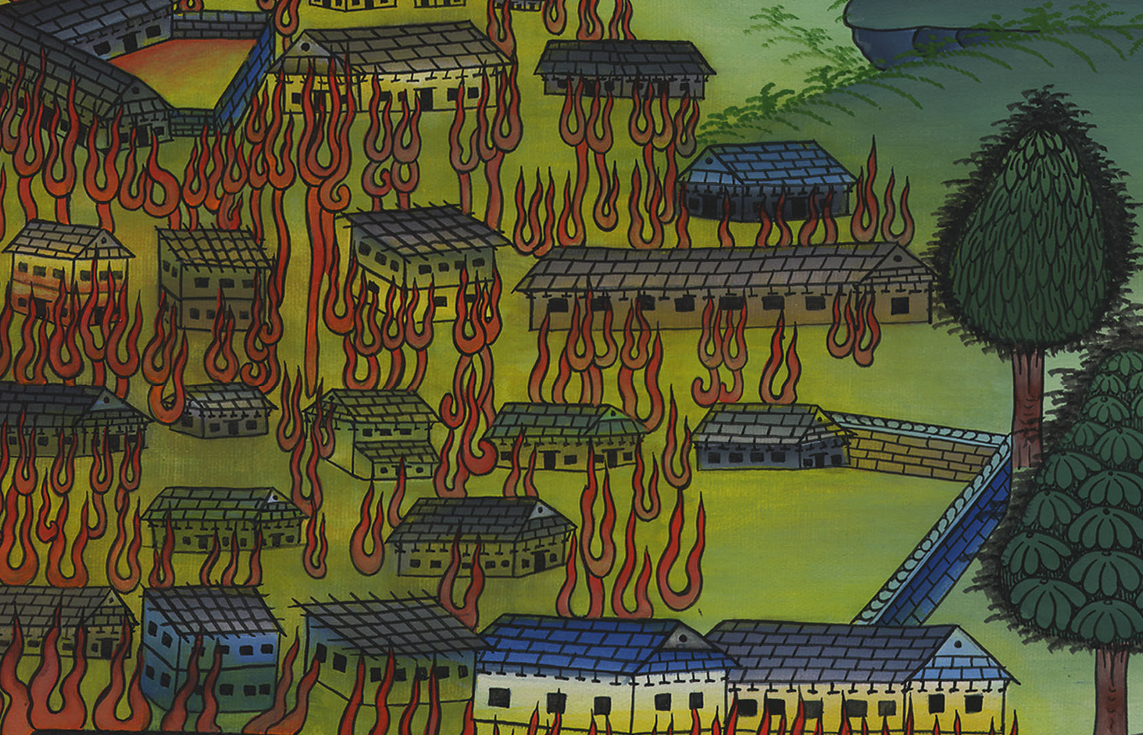
སཱ་མུ་ཨེལ་དང་པོ 30
ཨ་མ་ལེག་པ་རྣམས་དང་དམག་འཐབ་པ།

Slide 3
6. David returns and finds that Ziklag has been raided -1 Sam 30 (Left Center)
སཱ་མུ་ཨེལ་དང་པོ 30
ཨ་མ་ལེག་པ་རྣམས་དང་དམག་འཐབ་པ།

Slide 4
སཱ་མུ་ཨེལ་དང་པོ 30
ཨ་མ་ལེག་པ་རྣམས་དང་དམག་འཐབ་པ།
This work is licensed under a Creative Commons Attribution-ShareAlike 4.0 International License

Slide 5
1On the third day David and his men arrived in Ziklag (The town where their families stayed), and the Amalekites had raided the Negev, attacked Ziklag, and burned it down.
1དེ་ནས་ཉིན་གསུམ་པར་དཱ་བིད་དང་ཁོའི་མི་རྣམས་ཙིག་ལག་གྲོང་ཁྱེར་དུ་སླེབས་ཤིང་། སྔོན་ཆད་ཨ་མཱད་ལེག་པ་རྣམས་ཀྱིས་ཡ་ཧུ་དཱ་ཡུལ་གྱི་ནེ་གུབ་དང་ཙིག་ལག་ཏུ་དམག་དྲངས་ནས། ཙིག་ལག་གཏོར་ནས་མེ་ལ་བསྲེགས་ཤིང་།

Slide 6
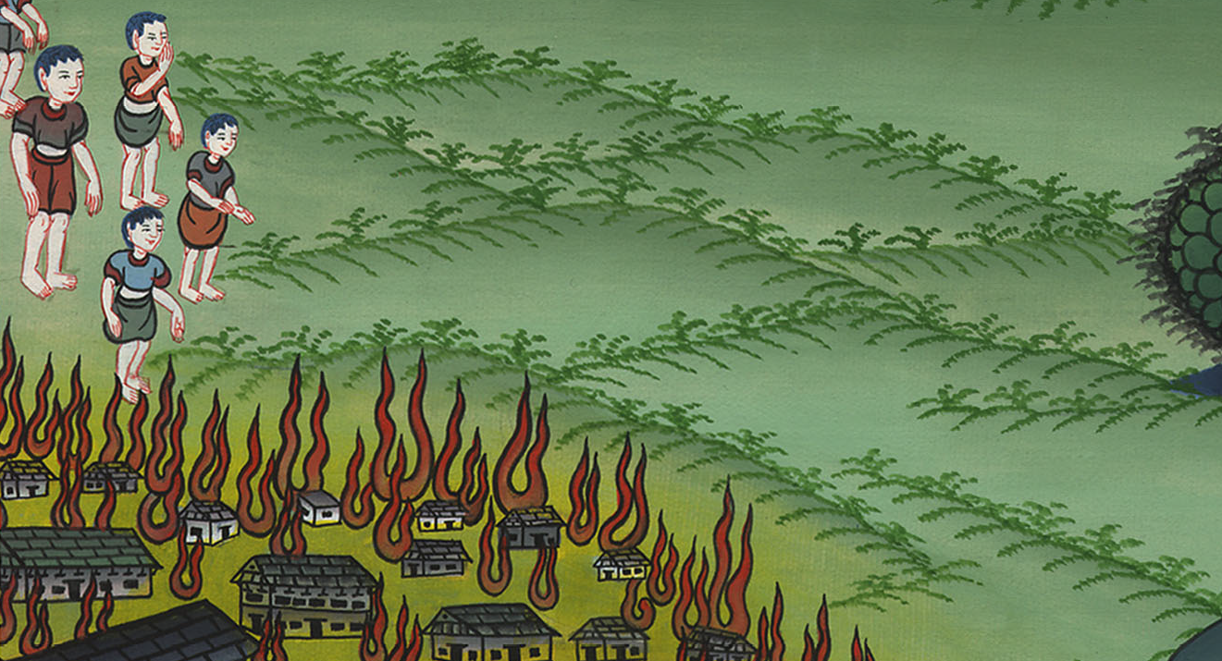
སཱ་མུ་ཨེལ་དང་པོ 30:1

Slide 7
2They had taken captive the women and all who were there, both young and old. They had not killed anyone, but had carried them off as they went on their way.
2གྲོང་ཁྱེར་དེ་རུ་གནས་པའི་བུད་མེད་ཐམས་ཅད་བཟུང་ནས། ཆེ་ཆུང་གཅིག་ཀྱང་མ་བསད་པར་བཟུང་ཞིང་ཁྲིད་ནས་ལམ་དུ་ཞུགས་པ་རེད།

Slide 8
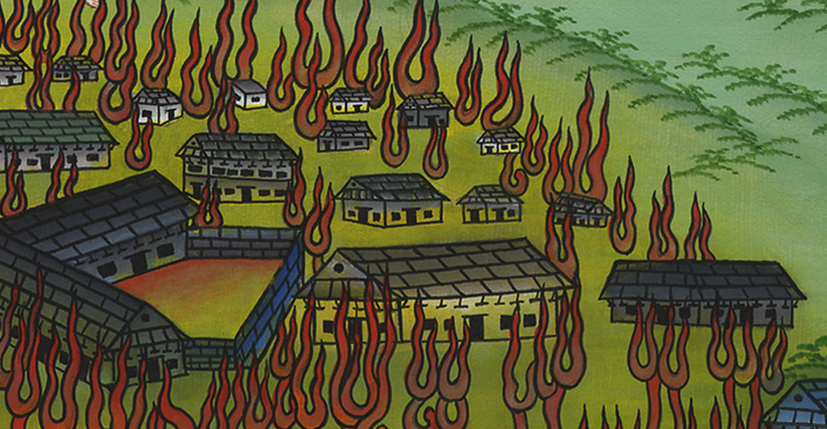
སཱ་མུ་ཨེལ་དང་པོ 30:2

Slide 9
3When David and his men came to the city, they found it burned down and their wives and sons and daughters taken captive.
3དཱ་བིད་དང་དེའི་མི་རྣམས་གྲོང་ཁྱེར་དེར་སླེབས་པའི་སྐབས་སུ། ཀྱེ་ཧོ། གྲོང་ཁྱེར་མེ་ལ་བསྲེགས་ཏེ། དེ་དག་གི་བུད་མེད་རྣམས་དང་། བུ་རྣམས་དང་། བུ་མོ་རྣམས་བཟུང་ནས་བཙོན་དུ་ཁྱེར་བ་མཐོང་ནས།

Slide 10
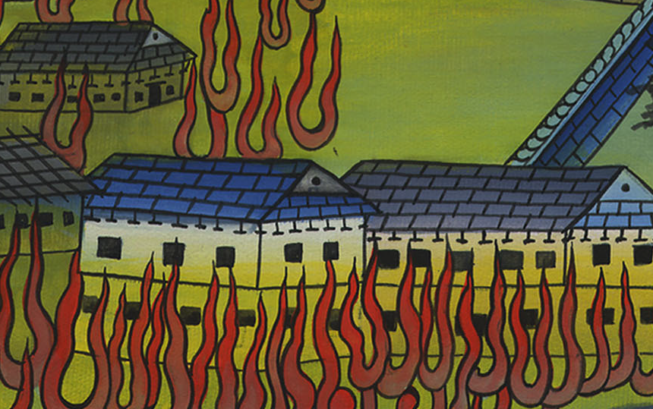
སཱ་མུ་ཨེལ་དང་པོ 30:3

Slide 11
4So David and the troops with him lifted up their voices and wept until they had no strength left to weep.
5David’s two wives, Ahinoam of Jezreel and Abigail the widow of Nabal of Carmel, had been taken captive.
4དཱ་བིད་དང་མཉམ་དུ་ཡོད་པའི་མི་རྣམས་ཀྱིས་སྐད་ཆེན་པོ་བཏོན་ནས་སྟོབས་ཟད་པའི་བར་དུ་ངུས།

Slide 12
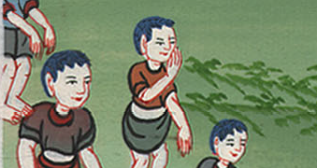
སཱ་མུ་ཨེལ་དང་པོ 30:4,5

Slide 13
6And David was greatly distressed because the people spoke of stoning him, because the soul of every man grieved for his sons and daughters. But David found strength in the Lord his God.
6མི་དེ་དག་གིས་དཱ་བིད་རྡོ་རུབ་གཏོང་བའི་གཏམ་བྱེད་པས་དཱ་བིད་ཤིན་ཏུ་འཇིགས་ཤིང་། མི་ཐམས་ཅད་ཀྱིས་རང་རང་གི་བུ་དང་བུ་མོའི་ཕྱིར་སེམས་སྡུག་བྱས་ཀྱང་། དཱ་བིད་ཀྱིས་རང་གི་དཀོན་མཆོག་ཡ་ཝཱེར་བརྟེན་ནས་སྤོབས་པ་བསྐྱེད་དོ། །

Slide 14
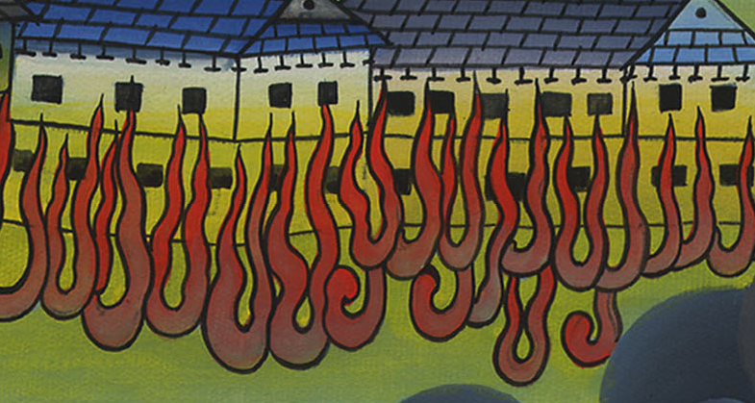
སཱ་མུ་ཨེལ་དང་པོ 30:6

Slide 15
8and David inquired of the Lord: “Should I pursue these raiders? Will I overtake them?”
“Pursue them,” the Lord replied, “for you will surely overtake them and rescue the captives.”
8དཱ་བིད་ཀྱིས་དཀོན་མཆོག་ཡ་ཝཱེ་ལ་གསོལ་བ་བཏབ་ནས་ཁོང་ལ། བདག་ནི་དམག་དཔུང་འདིའི་ར་མདར་བརྒྱུགས་ན་རྗེས་ཆོད་པར་འགྱུར་རམ་ཞེས་ཞུས་པ་ལ། དཀོན་མཆོག་ཡ་ཝཱེས་བཀའ་ལན་དུ། ཐེད་ཅིག ཁྱོད་ཀྱིས་དེ་དག་གི་རྗེས་ཆོད་དེ་ཐམས་ཅད་སྐྱོབ་པར་འགྱུར་ཞེས་གསུངས་པས།

Slide 16

སཱ་མུ་ཨེལ་དང་པོ 30:8

Slide 17
(They met a man who led them to where the Amalekites were.) 16So he led David down, and there were the Amalekites spread out over all the land, eating, drinking, and celebrating the great amount of plunder they had taken from the land of the Philistines and the land of Judah.
16མི་དེས་དཱ་བིད་མར་ཁྲིད་ནས། ཀྱེ་ཧོ། ཨ་མཱད་ལེག་པ་དེ་དག་ཡུལ་ཐམས་ཅད་དུ་ཐོར་ནས་བཟའ་བཏུང་ལོངས་སུ་སྤྱོད་ཅིང་གར་འཆམ་བཞིན་འདུག་གོ །གང་ལ་ཞེ་ན། དེ་དག་གིས་ཕེ་ལེ་ཤེད་དང་ཡ་ཧུ་དཱ་ཡུལ་གཉིས་ནས་བཅོམ་ནོར་ཆེན་པོ་ཁྱེར་བས་སོ། །

Slide 18
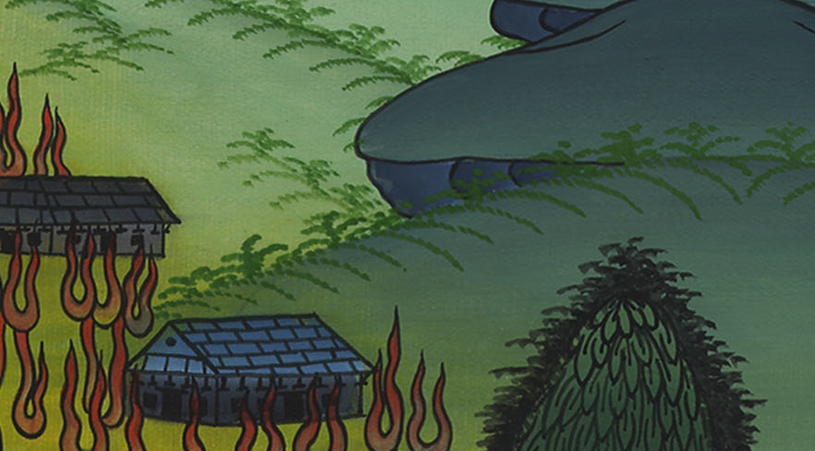
སཱ་མུ་ཨེལ་དང་པོ 30:16

Slide 19
18So David recovered everything the Amalekites had taken, including his two wives.
18ཡང་ཨ་མཱད་ལེག་པ་རྣམས་ཀྱིས་ཁྱེར་བ་ཐམས་ཅད་དཱ་བིད་ཀྱིས་ཕྱིར་བླངས་ཏེ། དཱ་བིད་ཀྱིས་རང་གི་ཆུང་མ་གཉིས་ཀྱང་བསྐྱབས་པ་རེད།

Slide 20
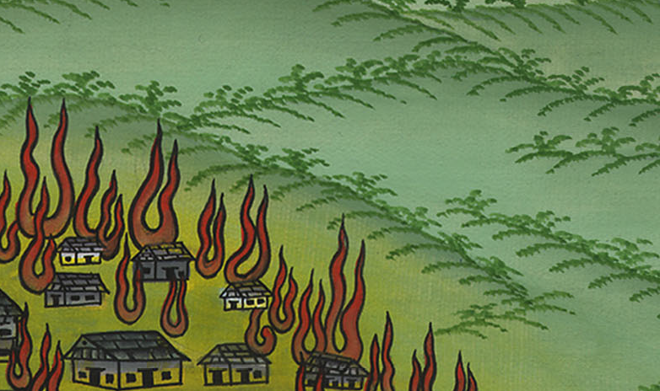
སཱ་མུ་ཨེལ་དང་པོ 30:18

Slide 21
19Nothing was missing, young or old, son or daughter, or any of the plunder the Amalekites had taken. David brought everything back.
19ཁ་རྒན་གཞོན་དང་། བུ་བུ་མོ་དང་། བཅོམ་ནོར་སོགས་དེ་དག་གིས་ཅི་དང་ཅི་ཁྱེར་བ་ཐམས་ཅད་ཀྱི་ནང་ནས་གང་ཡང་མ་སྟོར་བར། དཱ་བིད་ཀྱིས་ནོར་དེ་ཐམས་ཅད་ཕྱིར་བླངས་པ་དང་།

Slide 22
སཱ་མུ་ཨེལ་དང་པོ 30:19

